Slide 1













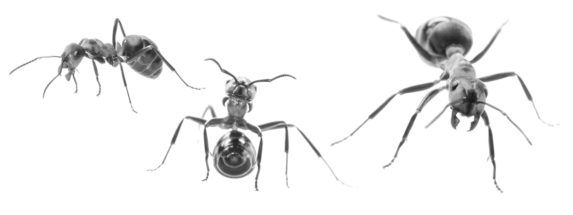

Apresentação do Projeto EcoAtivos

Slide 2




O projeto EcoAtivos nasceu da participação do Alana, por meio do seu programa Criança e Consumo
em um edital do
PNUMA – Programa das Nações Unidas e Meio Ambiente referente ao “Programa de Estilos de Vida e Educação Sustentáveis”, com 2 anos de duração.
(Março/17 a Fevereiro de 2019)

Slide 3




OBJETIVO
Belém - PA
Ampliar a consciência e o conhecimento sobre a relação do consumo com o meio ambiente e com as mudanças climáticas, junto a professores, coordenadores pedagógicos e diretores, das redes de ensino públicas municipais e estaduais das cinco regiões do Brasil:
Brasília - DF
Salvador - BA
São Paulo - SP
Novo Hamburgo - RS
Canoas - RS
Porto Alegre - RS

Slide 4




RESULTADOS
A ideia do projeto EcoAtivos é potencializar a realização de projetos em 500 escolas brasileiras, relacionando as temáticas sobre o consumo, meio ambiente e as mudanças climáticas, incentivando o protagonismo das crianças de 6 a 12 anos, no sentido de refletirem sobre a realidade local e de promoverem ações práticas junto com a comunidade escolar e /ou local, para um maior comprometimento com a cultura de sustentabilidade.

Slide 5
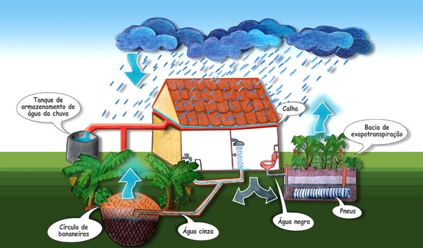
Os conteúdos da formação presencial e on-line do projeto EcoAtivos estão em consonância com as políticas públicas e documentos internacionais, sendo eles:
  Base Nacional Comum Curricular, Diretrizes Curriculares Nacionais
  LDB – Lei das Diretrizes e Bases da Educação
  Diretrizes Curriculares Nacionais de Educação Ambiental
  Políticas Nacionais de: Educação Ambiental, Mudanças Climáticas, Resíduos Sólidos, Recursos Hídricos, Biodiversidade, Segurança Alimentar e Nutricional.
  Documentos internacionais: Carta da Terra, ODS – Objetivos do Desenvolvimento Sustentável e o Tratado de Educação Ambiental para Sociedades Sustentáveis de Responsabilidade Global.

Slide 6



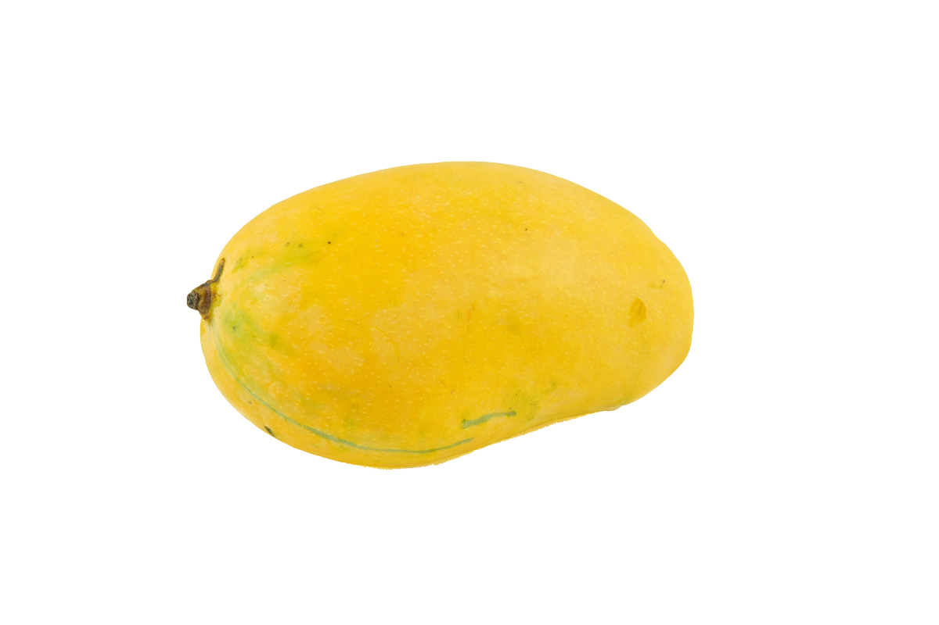
FORMAÇÃO DE PROFESSORES E COORD. PEDAGÓGICOS
Os professores e gestores irão participar de uma formação presencial de 8h de 23 a 27 de abril e 5 a 11 de maio, em 4 turmas, com 125 participantes cada, representando 25 escolas.
A formação on-line ocorrerá de abril a julho, tendo participação mínima de 32h.
Estas formações apoiam a realizar os projetos nas escolas potencializando a promoção de hábitos saudáveis e sustentáveis com alunos e comunidade.
Todas estas etapas de formação serão certificadas pelas secretarias de educação, contando pontuação na carreira do professor e do CP.

Slide 7
FORMAÇÃO PRESENCIAL 8h
Em São Paulo teremos em 4 turmas, com grupos de até 125 professores e coordenadores pedagógicos de 23 a 27 de abril e 5 a 11 de maio. Perfazendo um total de 500 participantes de 100 escolas.
    Apresentação do Instituo Alana, seus programas e EcoAtivos
    Conversa sobre documentário – Criança a alma do negócio
    Dinâmica da Flor da Cultura de Sustentabilidade
    Apresentação do contexto da educação ambiental e etapas do EcoAtivos
    Apresentação do curso de Educação para a Sustentabilidade on-line
    Apresentação do Desafio Criativos da Escola para colheita de projetos nas escolas
    Oficina – Metodologia da Flor da Cultura da Sustentabilidade
    Doação de publicações do Instituto Alana para as escolas
    Distribuição de material de apoio ao professor e coordenador do EcoAtivos

Slide 8
FORMAÇÃO ON-LINE
O curso on-line terá três módulos: o básico, o temático, e o gestão democrática, e irá utilizar a plataforma Moodle no modelo auto instrucional.
O básico é obrigatório a todos os participantes.
O temático contém 6 temas e os professores podem ser escolher no mínimo 2 módulos.
O de gestão democrática é voltado ao coordenador pedagógico, que deverá também participar do módulo de interação humana, que faz parte do módulo temático.
A participação mínima nestes três módulos consolida 32h e a máxima de 82h. Sendo Que o mínimo deverá ocorrer de abril a julho de 2018, mas a plataforma estará aberta até novembro de 2018.

Slide 9
FORMAÇÃO ON-LINE MODULO BASICO
O módulo básico consiste em 11 aulas
  Introdução;
  Mudanças Climáticas;
  ODS – 17 Objetivos do Desenvolvimento Sustentável;
  Carta da Terra;
  Pegada Ecológica;
  A História das Coisas;
  Publicidade Infantil;
  Criança e Natureza;
  Território do Brincar.
  Metodologia da Flor da Cultura de Sustentabilidade;
  Elaboração de projetos.

Slide 10
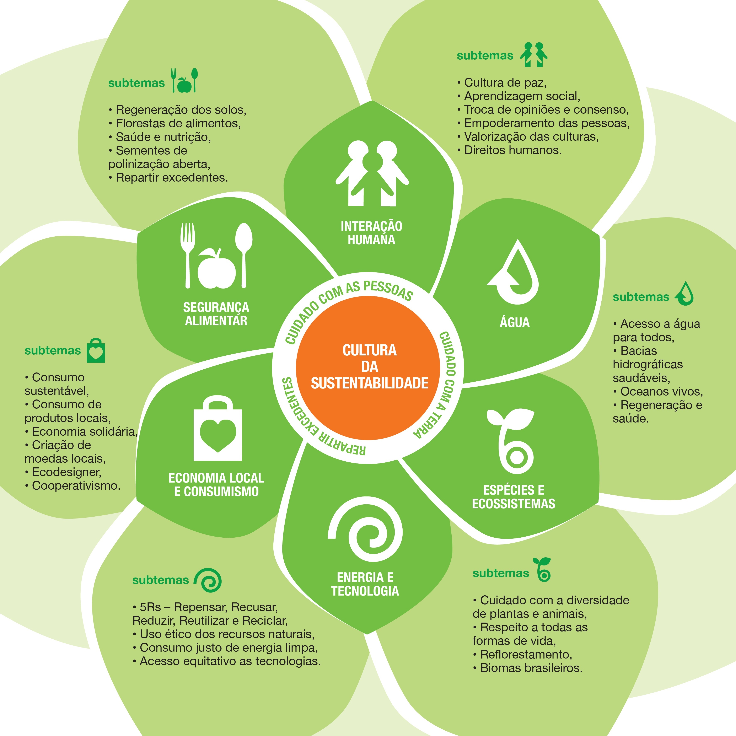
FORMAÇÃO ON-LINE TEMÁTICA
O professor poderá escolher no mínimo dois módulos temáticos.

Slide 11
FORMAÇÃO ON-LINE MODULO GESTÃO DEMOCRÁTICA
O módulo de gestão democrática consiste em 5 aulas e é dirigido ao coordenado pedagógico, mas caso você professor queira participar, o módulo estará aberto.
Introdução
A gestão democrática na legislação brasileira
Contexto histórico da Educação Democrática
Educação Democrática no Brasil
Educação Democrática e Direitos Humanos

Slide 12
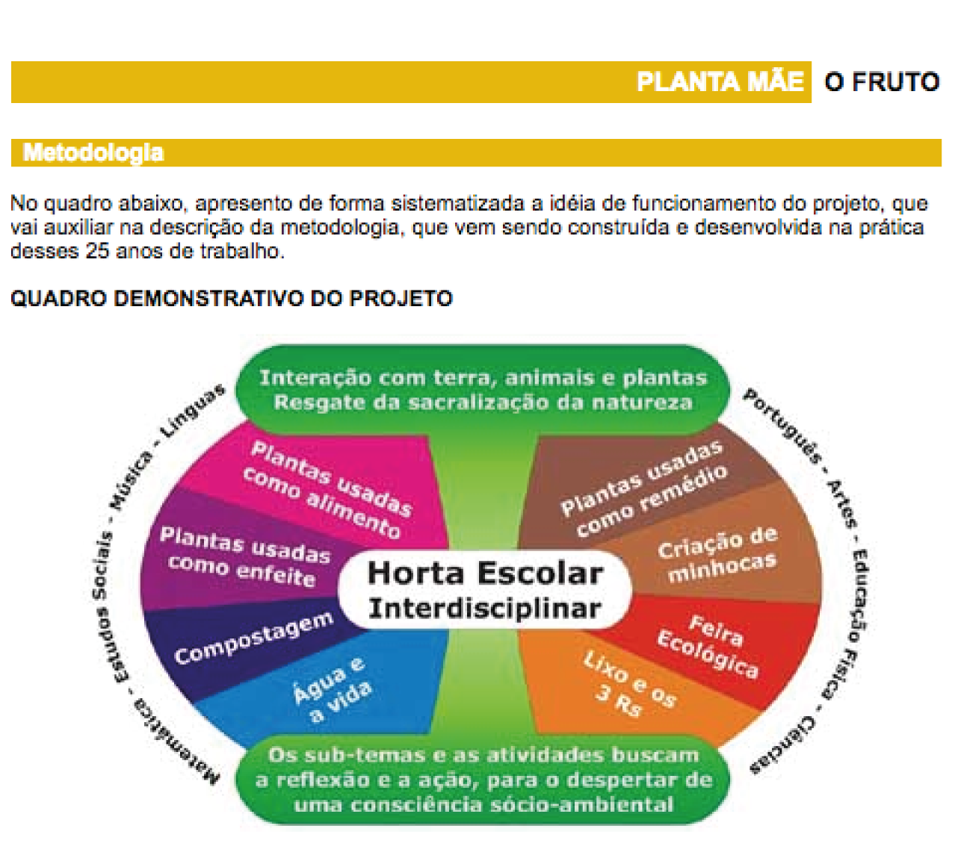
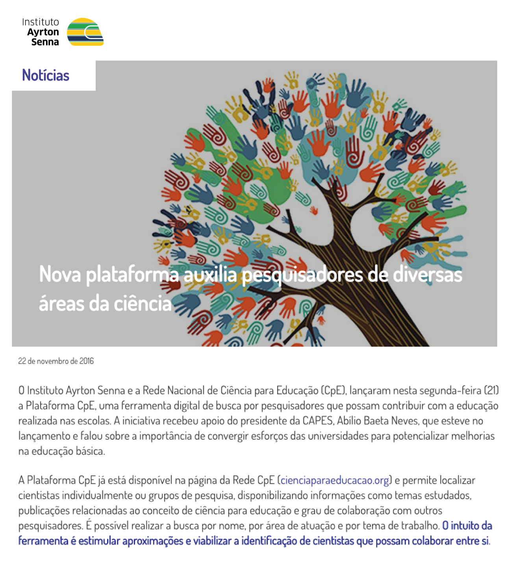

PROJETOS NAS ESCOLAS
Os projetos realizados nas escolas irão utilizar a metodologia do programa "Criativos da Escola”, Design for Change, realizado no Brasil pelo Alana, para que as iniciativas inscritas possam participar do “Desafio Criativos da Escola”.
A elaboração dos projetos visam estimular ainda mais o engajamento dos alunos e da comunidade escolar no conhecimento da realidade local e na busca de soluções.
www.criativosdaescola.com.br
www.dfcworld.com

Slide 13
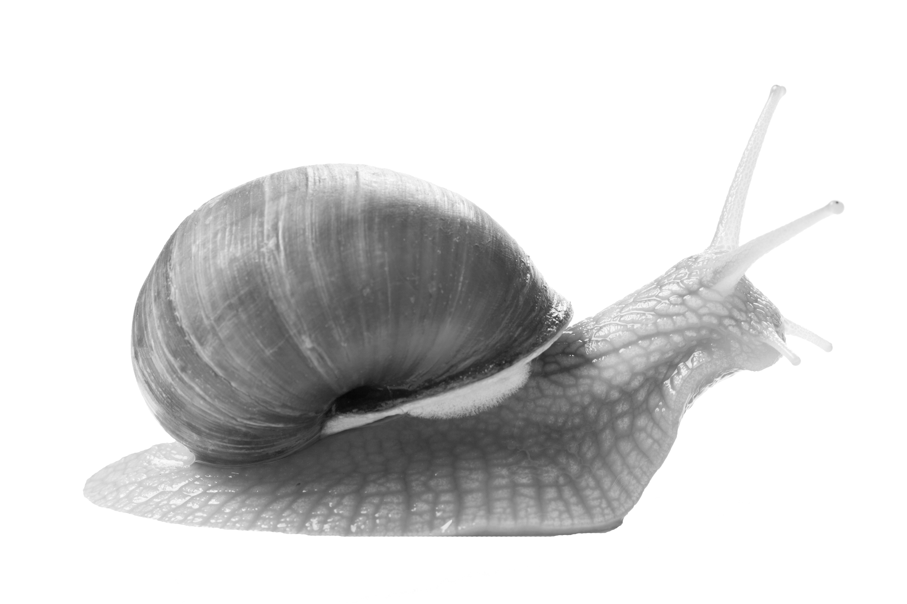


INSCRIÇÕES
As escolas interessadas devem ser inscrever no link do googleforms, em março de 2018, tendo um responsável pela inscrição, de preferencia da área pedagógica.
Sugerimos que cada escola forme uma equipe de 5 profissionais da escola, envolvendo;
  4 professores (dois dos 1º ao 3º anos e dois do 4º e 5º anos e
  1 coordenador pedagógico.

Slide 14


O projeto EcoAtivos terá equipe externa de avaliação, que tem como objetivo quantificar os resultados alcançados e melhorar a qualidade das ações desenvolvidas ao longo do processo, visando aprimorá-las e potencializá-las.

Slide 15


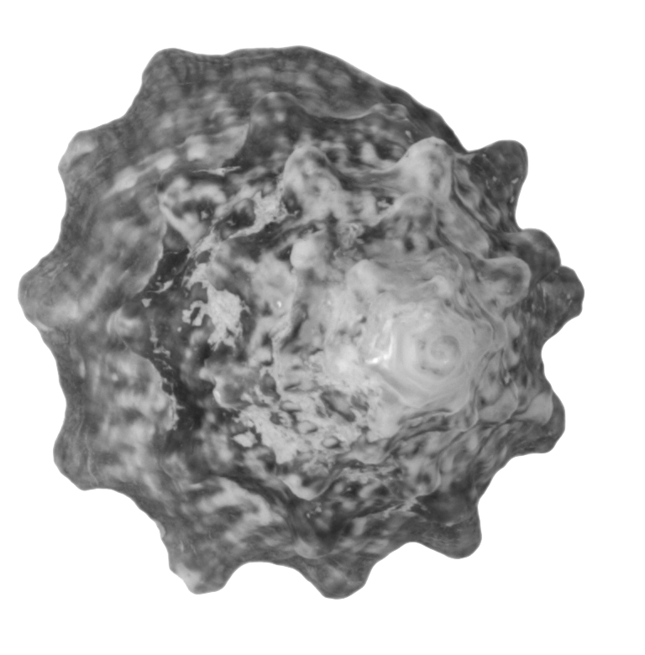

EQUIPE
DO PROGRAMA CRIANÇA E CONSUMO E DO PROJETO ECOATIVOS
Coordenadora institucional: Isabella Henriques
Coordenadora geral: Ekaterine Karageorgiadis
Coordenadora do projeto e pedagógica: Mônica Pilz Borba
Técnica e educadora ambiental: Leila Maria Vendrametto

Slide 16

PARCEIROS
Secretarias Municipais de Ensino de
Belém/PA
Canoas/RS
Novo Hamburgo/RS
Salvador/BA
São Paulo/SP
Secretarias Estaduais de Ensino do
Distrito Federal - Brasília
Pará - Belém
Rio Grande do Sul – Porto Alegre

Slide 17


alana.org.br
criancaeconsumo.org.br
ecoativos.org.br

